Slide 1
HỆ CHUYÊN GIA điều chế chất hóa học
Nhóm 28

Slide 2
Tổng quan
Mở đầu
Tri thức cần thiết
Thiết kế lớp
Vì sao cần xây dựng hệ chuyên gia điều chế chất hóa học?
Tìm hiểu và xuất bản tập luật
Các lớp sử dụng trong chương trình
Thiết kế giải thuật
Thiết kế giao diện
Q&A
Suy diễn tiến dùng đồ thị FPG để xử lí cạnh tranh
Hình ảnh chương trình
Thắc mắc và giải đáp

Slide 3

Mở đầu
Điều chế hóa học trở nên phức tạp khi số chất tham gia thí nghiệm nhiều.
Hệ chuyên gia điều chế chất hóa học có thể sử dụng để hỗ trợ cho các phòng lab hoặc phục vụ cho việc học môn hóa học.

Slide 4
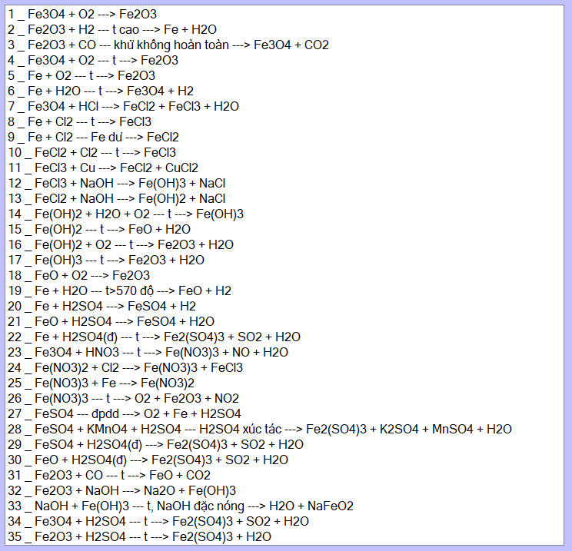
Tri thức cần thiết
Tri thức của hệ chuyên gia do chuyên gia cung cấp để đảm bảo hệ có kết quả chính xác nhất.
Ở đây em sử dụng các phản ứng vô cơ liên quan đến sắt mà em đã tìm hiểu được như hình bên.
Cấu trúc của một phản ứng hóa học:
Vế trái: Các chất tham gia phản ứng
Vế phải: Sản phẩm của phản ứng
Ở giữa: Điều kiện xảy ra phản ứng

Slide 5
Thiết kế lớp
Lớp | Ý nghĩa
ChatHoaHoc.cs | Đại diện cho các chất hóa học
PhanUng.cs | Đại diện cho các phản ứng hóa học
DataTriThuc.cs | Đọc và quản lí các tri thức hiện có
MoToSuyDien.cs | Mô tơ suy diễn của hệ chuyên gia, thực hiện xử lí dữ liệu để giải quyết bài toán
PhanUngComparer.cs | Lớp so sánh các phản ứng hỗ trợ xử lí cạnh tranh bằng FPG để chọn ra phản ứng có hàm Heuristic nhỏ nhất
Program.cs | Lớp chính chứa chương trình chạy

Slide 6
Thiết kế giải thuật
Xây dựng cây FPG:
Sử dụng cách lưu đồ thị bằng danh sách kề
Xây dựng hàm Heuristic:
Sử dụng BFS để tính giá trị Heuristic cho các phải ứng
Xử lí cạnh tranh bằng FPG:
Sử dụng cấu trúc hàng đợi ưu tiên cho tập luật SAT
Xây dựng hàm suy diễn tiến:
Thực thi suy diễn tiến sử dụng xử lí cạnh tranh bằng FPG đã xây dựng

Slide 7
Thiết kế giao diện
Form | Ý nghĩa
Main | Trang màn hình chính
DieuChe | Trang cho phép tiến hành điều chế
KetQua | Trang hiển thị kết quả điều chế
Them | Trang cho phép thêm hoặc xóa tri thức
TroGiup | Trang hướng dẫn sử dụng và thông tin người lập trình

Slide 8
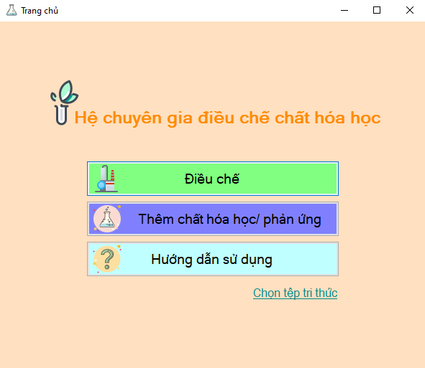
Trang chủ cho phép lựa chọn các chức năng hoặc chọn tệp tri thức

Slide 9
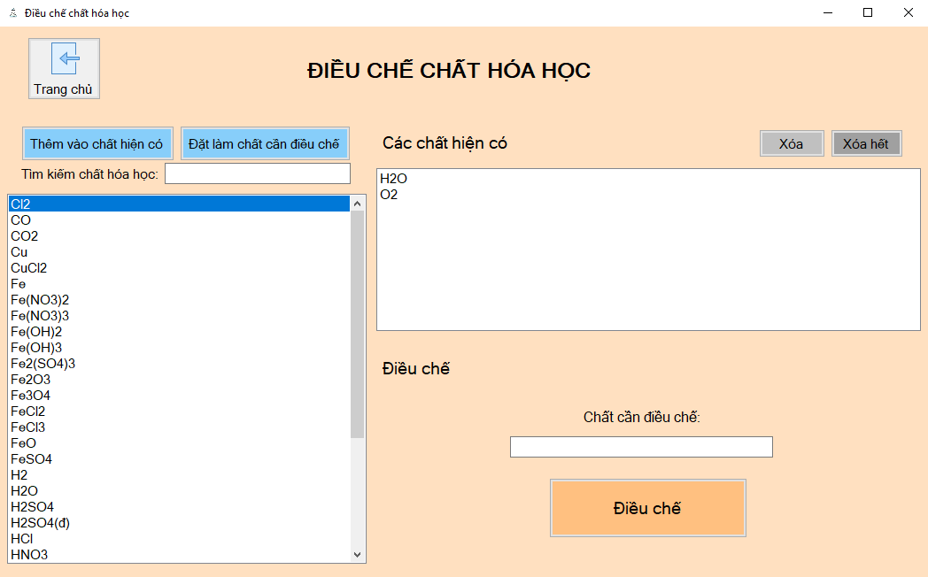
Trang điều chế chất hóa học

Slide 10
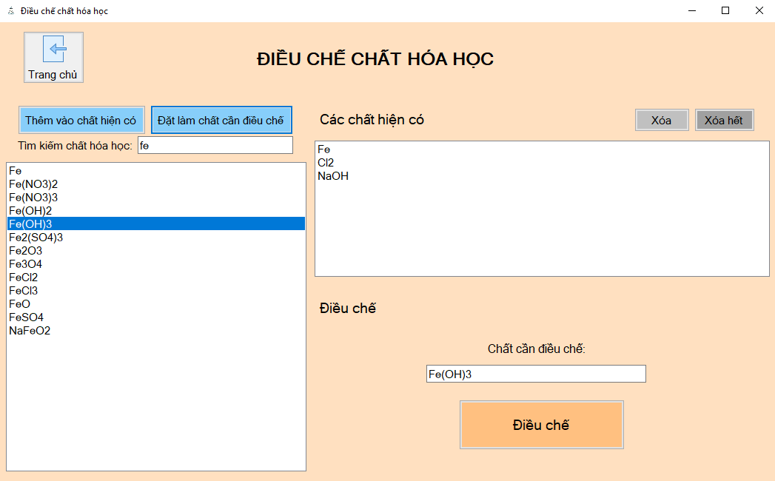
Tiến hành điều chế, có thể tìm kiếm tức thì

Slide 11
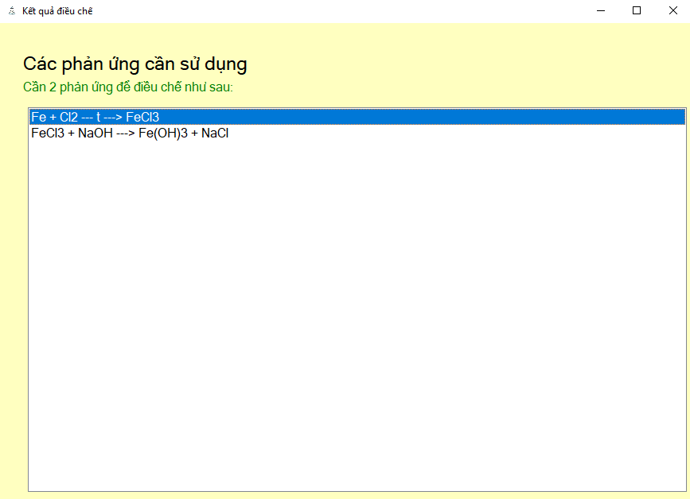
Kết quả hiển thị là danh sách các phản ứng
hoặc thông báo không điều chế được

Slide 12
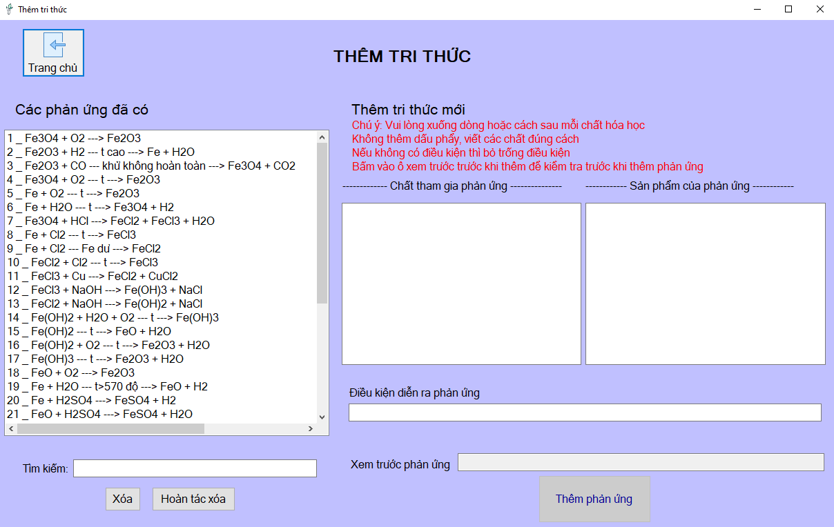
Xem/Thêm/Xóa các tri thức hiện có một cách dễ dàng

Slide 13
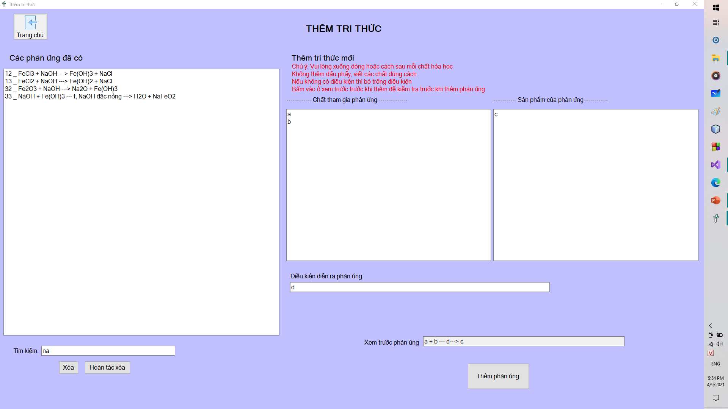

Slide 14
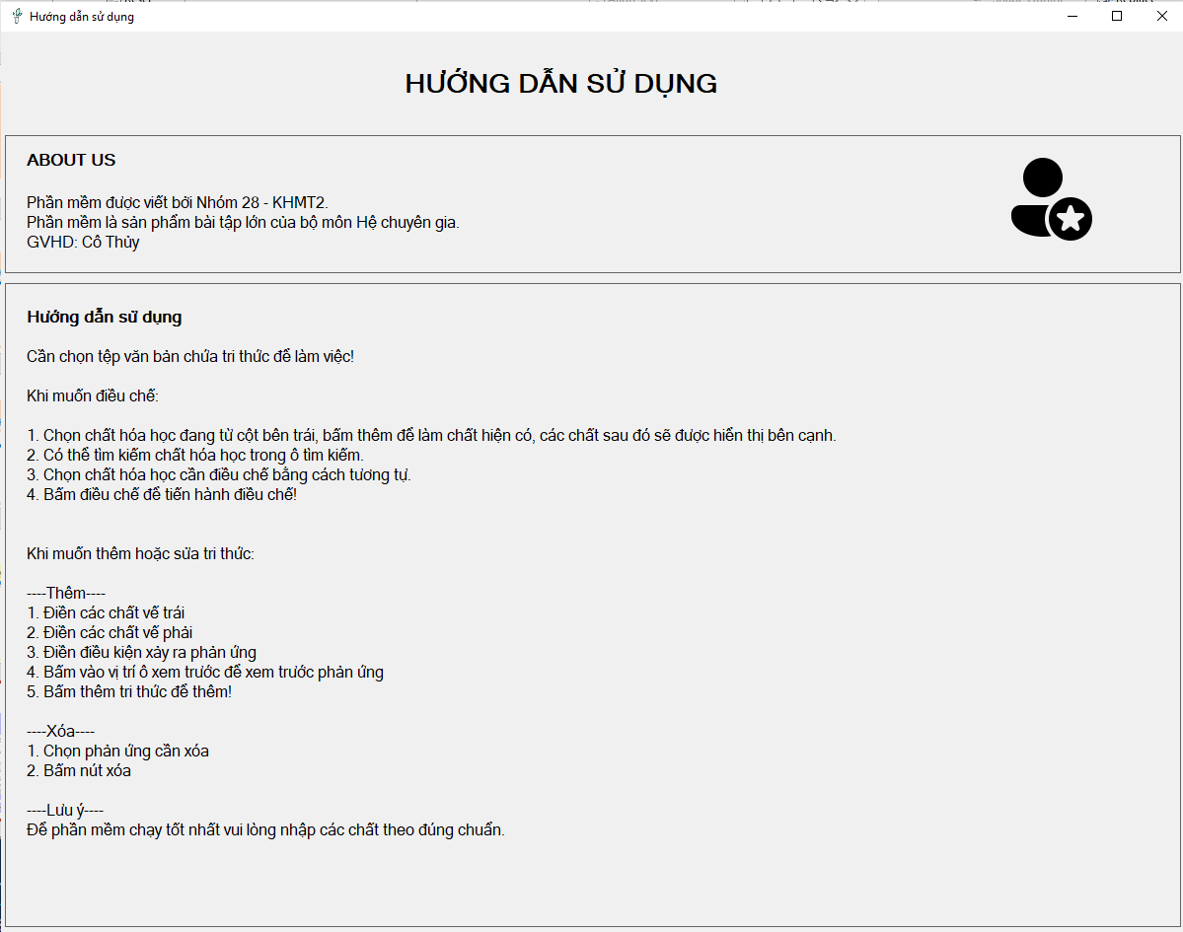
Hướng dẫn sử dụng cho phần mềm

Slide 15
Thắc mắc và giải đáp

Slide 16
Cảm ơn mọi người đã chú ý lắng nghe!

